Slide 1
Número de práctica: 2
Actividad: Sueños de vida
Nombre del coach: Carolina Gómez Umaña
Nombre del coachee: Ana Luisa Barreto
Fecha: 30/07/2020
COACHING PLAY

Slide 2
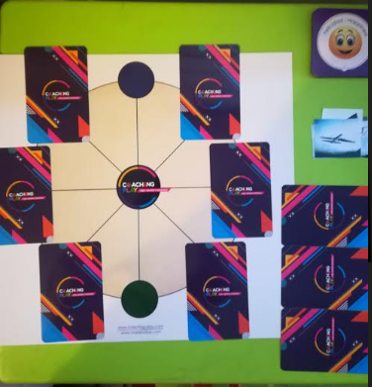
FOTOS DE LA SESIÓN

Slide 3





IMÁGENES UTILIZADAS PARA LA REPRESENTACIÓN DEL SUEÑO

Slide 4
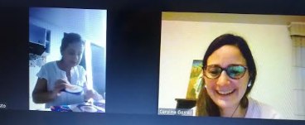
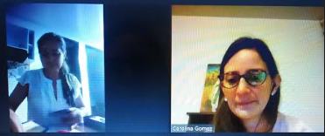
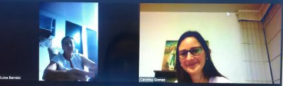
FOTOS DE LA ACTIVIDAD

Slide 5
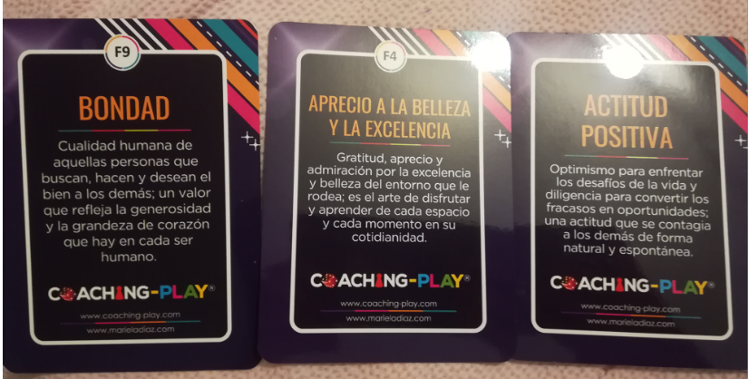
FORTALEZAS ENTREGADAS
POR EL COACH

Slide 6
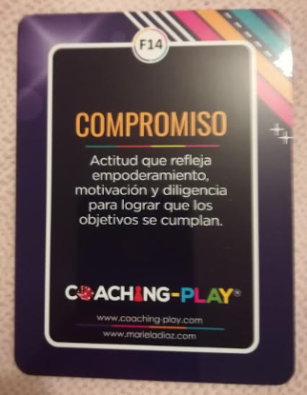
FORTALEZA IDENTIFICADA POR EL COACHEE PARA AVANZAR

Slide 7
CONCLUSIONES
Objetivo | Emociones | Compromisos | Cómo saber si va avanzando en el logro de su sueño
El sueño de Luisa es crear su propia empresa, una planta procesadora de carne bovina, que permite mejorar la calidad de vida y generar oportunidades para pequeños productores. | Luisa identificó que las emociones que sentiría cuando su sueño se haya realizado son: Satisfacción Orgullo | Estructurar el plan de negocios, planteando acciones específicas y tiempos. Consecución del lugar donde va a ejecutar su proyecto. Solicitud del préstamo de acuerdo al presupuesto que va a determinar en el plan. Búsqueda de un socio. Tiene como posible socio su compañero de tesis, por lo cual hablaría con él. Búsqueda de inversionistas. | Como indicadores y evidencias del avance Luisa estableció: El plan de acción detallado para el desarrollo del proyecto. El seguimiento y cumplimiento de cada una de las acciones determinadas en el plan de acción. El indicador de ventas y utilidades cuando su proyecto inicie.

